Slide 1
Группа 101СА
 | подгруппа А (1) |  | Ф | 6 текстов | 1 выск Детей
1. | Ван Цзэжань | + | 243
2. | Гао Цзэкунь | + | 443 |  | 4
3. | Го Синцю | + | 344
4. | Дун Жань | + | 243
5. | Инь Чжии | + | 444 |  | 4
6. | Ли Инин | + | 434
7. | Ли Кунь | + | 434 | 80
8. | Ли Тунгэ | + | 444 |  | 3
9. | Лю Минцзюнь | + | 343
10. | Ляо Вэньцин | + | 343
11. | Пань Юйчэнь | + | 344 |  | 3
12. | Хуан Инин | + | 443
13. | Хэ Хоулинь | + | 444 |  | -
14. | Цзоу ХаоюйА | + | 443 |  | 4
15. | Цзя Ботянь | + | 443
16. | Чжоу Сяньчжи | + | 443
17. | Чэнь Чжунтэн | + | 343 |  | -
18. | Чэнь Шанюй | + | 243
7 ноября
2024 года,
13:30—15:00
15:15—16:45
 | подгруппа Б (2) |  | Ф | Доклад (през.кажд) | 6 текстов | 1 выск Детей
1. | Ван Кайюн | + | 444 | 100.92 |  | 4
2. | Ван Чжихао | + | 443 | 95.80 |  | 3
3. | Вэй Юйсян | + | 444 | 100.100 |  | 4
4. | Гао Сибо | + | 444 | — |  | 2
5. | Ли Цзявэнь | + | 444 | 100.100 |  | 4
6. | Лю Чжихань | + | 443 | 100.98 | 100 | 4
7. | Ма Тяньцзы А | + | 444 | 100.92 |  | 4
8. | Ню Мэн | + | 444 | 95.90 |  | 4
9. | Пэй Юньсяо | + | 444 | 100.100 | 100 | 4
10. | Сюй Муяо | + | 344 | 80.70 |  | 4
11. | У Чжэн | + | 444 | 80.90 | 1,2,-,-. | 4
12. | Чжан Го
13. | Чжан Ифань | + | 334 | 70.68 |  | 3
14. | Чжао Дань | + | 444 | 95.98 |  | 4
15. | Чжао Имин | + | 444 | 70.68 |  | 4
16. | Чжао ЦзюньА | + | 444 | 95.90 | 100 | 4
17. | Юй Сяоян А | + | 443 | 100.95 |  | 4
18. | Янь Кэхань | + | 444 | 95.95 |  | 4
Не забывайте записать свое имя русскими буквами!

Slide 2
Фонетика
Русские скороговорки и стихотворения

Slide 3
чшщ

Slide 4

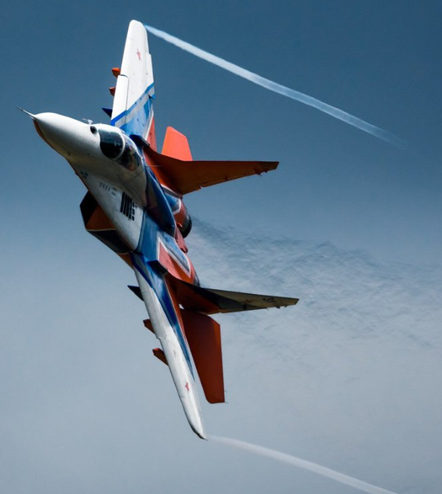
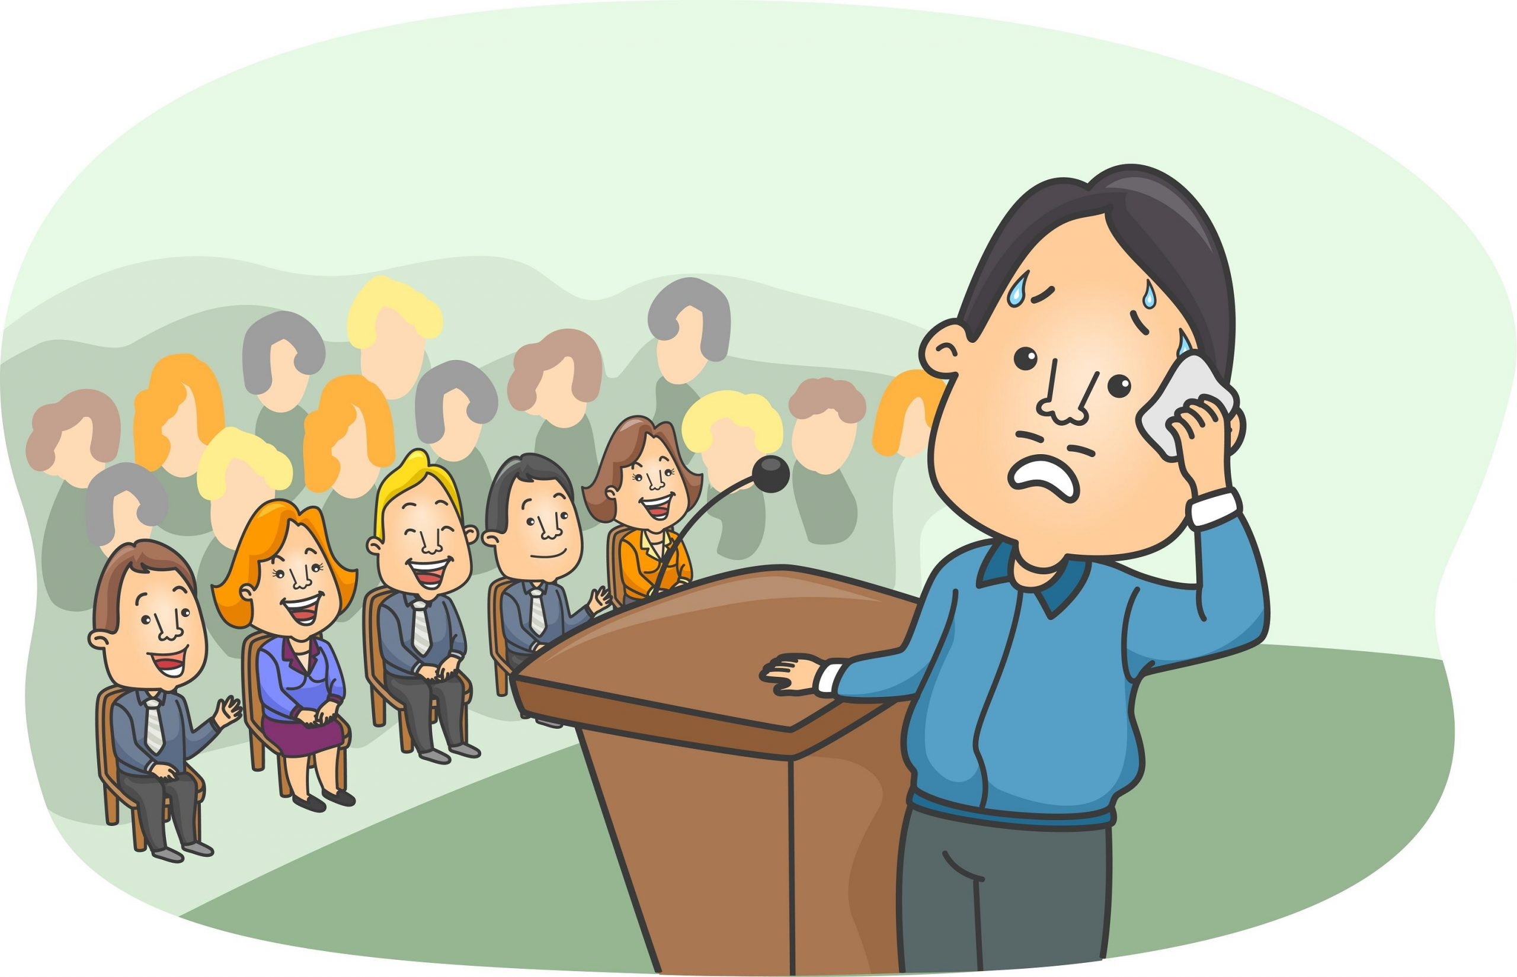

Скороговорки
По́езд мчи́тся скрежеща́:
ж, ч, ш, щ, ж, ч, щ.
Лётчик де́лал отча́янные виражи́.
Докла́дчик на вопро́сы
дава́л дохо́дчивые отве́ты.
Учи́тельница попроси́ла подчеркну́ть пе́рвую бу́кву в слова́х.

Slide 5
Скороговорки
По́езд мчи́тся скрежеща́:
ж, ч, ш, щ, ж, ч, щ.
Лётчик де́лал отча́янные виражи́.
Докла́дчик на вопро́сы
дава́л дохо́дчивые отве́ты.
Учи́тельница попроси́ла подчеркну́ть пе́рвую бу́кву в слова́х.

Slide 6
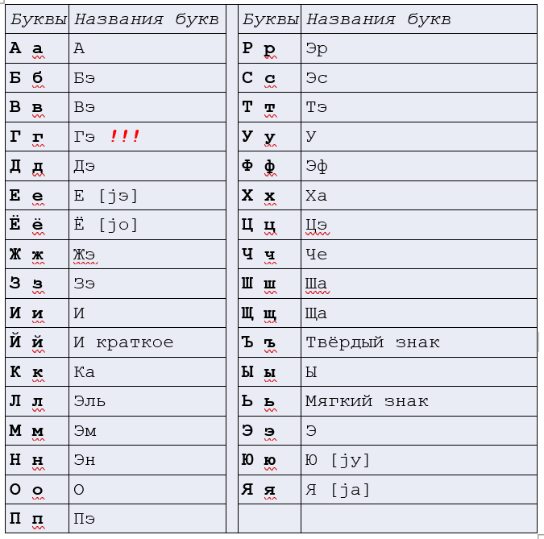
Современный русский алфавит

Slide 7
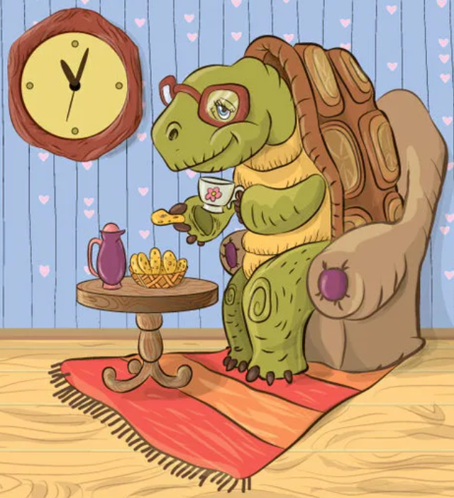
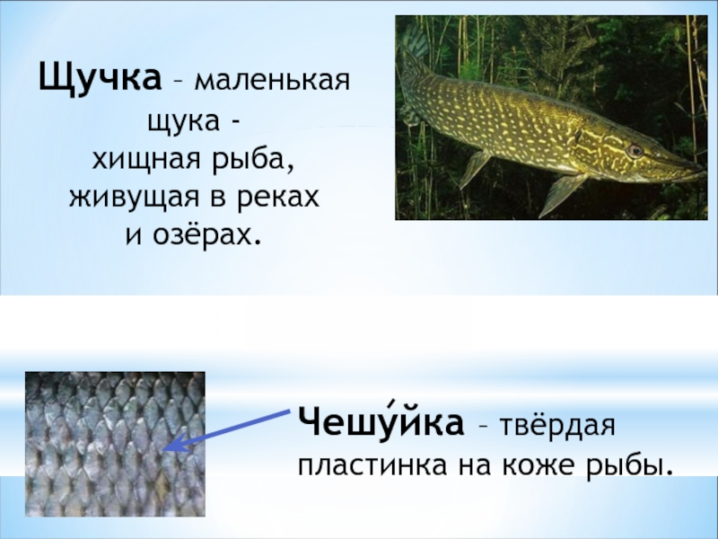
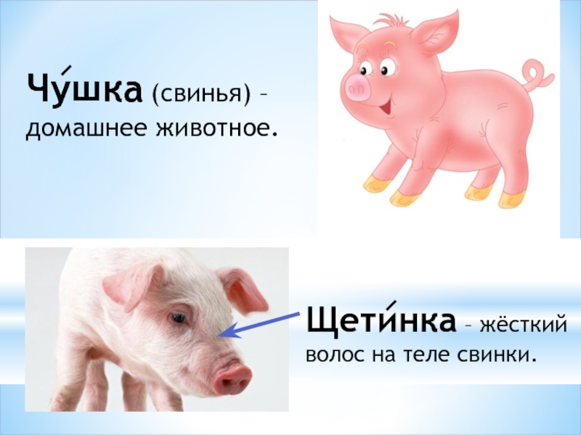
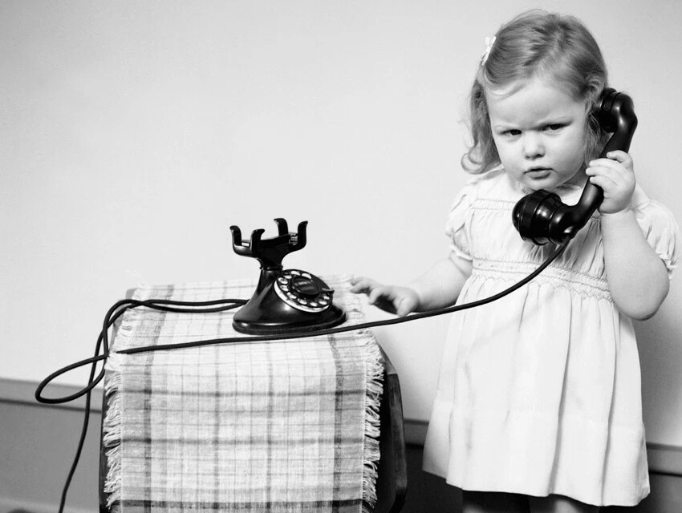
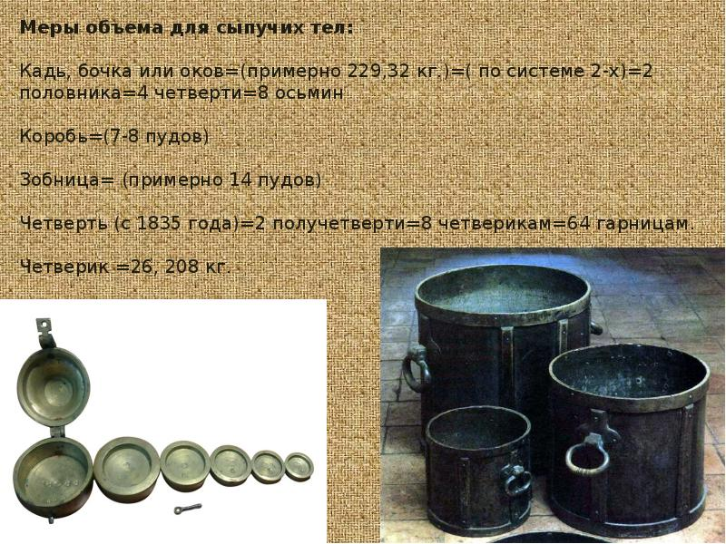

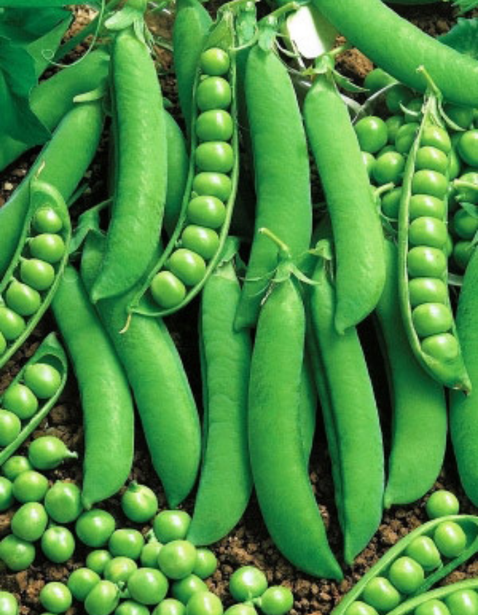
Скороговорки
Чешуя́ у щу́чки, щети́нка у чу́шки.
Чеpепа́хa, не скучáя,
чaс сиди́т зa чáшкой чaя.
Че́тверть четверика́ горо́ха
На́ша дочь речи́стая,
у неё речь чи́стая.
без червото́чинки.

Slide 8
Семья.
Отцы и дети.
Взаимоотношения поколений

Slide 9
Домашнее задание на 7 ноября 2024 г.
Выучить наизусть скороговорки и повторить алфавит.
2. По группе текстов «6 текстов (формат PDF)» (по теме "Семья" на странице Темы и тексты):
тексты 1 («Родители и дети») и 2 («Старость — это счастье):
прочитать тексты;
ответить на вопросы по текстам;
прочитать разделы «Разные мнения» и высказать свое согласие или несогласие с каким-нибудь из них, аргументировав свой ответ;
по пунктам  высказать свое мнение.

Slide 10
Проверка ДЗ
Оцените высказывания детей, передав их высказывания с помощью косвенной речи и
использовав фразы
Мне понравились слова (кого) о том, что …,
Мне было смешно читать слова (кого), потому что…,
Я согласен (согласна) с мнением (кого) …,
Я, как и (кто) думаю / считаю / могу / не могу …
и подобные
Родители и дети
Разные мнения
СМОГ БЫ ТЫ ПРОЖИТЬ БЕЗ РОДИТЕЛЕЙ?
Ираклий, 11 лет: «Когда вырасту, точно смогу, а сейчас нет, они меня только учат жить
самостоятельно».
Женя, 12 лет: «Не, не смогу, наверное, я к ним уже привык как-то...»
Лиза, 7 лет: «Я без бабушки не могу жить. Она меня из школы встречает. А без нее я
бы так в школе и осталась жить, потому что я дорогу не знаю».
Карен, 10 лет: «Конечно, смог бы. Я даже яичницу сам умею готовить».
Саша, 7 лет: «Родители для меня — это все. А если у меня ничего не будет, как же я
стану жить?»
Наташа, 12 лет: «Мне бы было очень страшно. Я трусиха, а с родителями ничего
не боюсь».

Slide 11
Прямая и косвенная речь

Slide 12

Прямая и косвенная речь
Прямая речь — высказывание, дословно введённое в авторскую речь (говорящего или пишущего). В отличие от косвенной речи, сохраняет индивидуальные и стилистические особенности речи того, чьё высказывание воспроизводится: диалектные черты, повторы, паузы, вводные слова и т. п. Прямая речь вводится без союзов, личных местоимений, глагольные формы обозначают отношение к лицу говорящего.
Косвенная речь — синтаксический способ введения в свою речь чужой речи с сохранением основного содержания высказывания, представленной как пояснительная придаточная часть сложноподчинённого предложения и находящейся в формальной зависимости от фразы передающего её лица. Присоединение к основной части предложения осуществляется с помощью различных союзов и соединительных слов. Выбор средства связи косвенной речи с остальной частью сложноподчинённого предложения зависит от того, какой именно смысл закладывается передающим в цитируемое высказывание.

Slide 13
Прямая и косвенная речь
Обозначения:
  «П» — прямая речь, «А» — слова автора.
Прямая речь перед словами автора | Прямая речь после слов автора | Слова автора внутри прямой речи | Прямая речь внутри слов автора
«П!» — а. «П?» — а. «П», — а. | А: «П!» А: «П?» А: «П…» А: «П». | «П, — а. — П». «П, — а, — п». «П? — а. — П!» «П, — а и а: П». | А: «П», — а. А: «П» — а. А: «П!» — а. А: «П…» — а.
Диалог.
Кавычек нет (даже если в какой-то реплике есть слова автора). Каждая реплика диалога начинается с красной строки, перед репликами ставится тире.
— Кто там?
— Это я, почтальон Печкин, — последовал ответ. — Принёс заметку про вашего мальчика.
Если в одном предложении есть две прямых речи, каждая со своим глаголом, то перед второй прямой речью, в дополнение к остальным знакам препинания, ставится двоеточие.
— Идём, холодно, — сказал Макаров и угрюмо спросил: — Что молчишь? (Горький).
Короткие (2—3 реплики) диалоги разрешается писать в одной строке, в кавычках. Такие диалоги пишутся по обычным правилам прямой речи, но реплики отделяются друг от друга тире.
«Кто там?» — спросил дядя Фёдор. — «Это я!»

Slide 14
Прямая и косвенная речь
Обозначения:
  «П» — прямая речь, «А» — слова автора.
Прямая речь перед словами автора | Прямая речь после слов автора | Слова автора внутри прямой речи | Прямая речь внутри слов автора
«П!» — а. «П?» — а. «П», — а. | А: «П!» А: «П?» А: «П…» А: «П». | «П, — а. — П». «П, — а, — п». «П? — а. — П!» «П, — а и а: П». | А: «П», — а. А: «П» — а. А: «П!» — а. А: «П…» — а.
«Откройте дверь!» — крикнул мальчик.
«Кто там?» — спросил мальчик.
«Это я пришёл», — сказал мальчик.

Slide 15
Прямая и косвенная речь
Обозначения:
  «П» — прямая речь, «А» — слова автора.
Прямая речь перед словами автора | Прямая речь после слов автора | Слова автора внутри прямой речи | Прямая речь внутри слов автора
«П!» — а. «П?» — а. «П», — а. | А: «П!» А: «П?» А: «П…» А: «П». | «П, — а. — П». «П, — а, — п». «П? — а. — П!» «П, — а и а: П». | А: «П», — а. А: «П» — а. А: «П!» — а. А: «П…» — а.
Мальчик крикнул: «Откройте дверь!»
Мальчик спросил: «Кто там?»
Мальчик начал рассказывать: «Когда я пришёл…»
Мальчик сказал: «Это я пришёл».

Slide 16
Прямая и косвенная речь
Обозначения:
  «П» — прямая речь, «А» — слова автора.
Прямая речь перед словами автора | Прямая речь после слов автора | Слова автора внутри прямой речи | Прямая речь внутри слов автора
«П!» — а. «П?» — а. «П», — а. | А: «П!» А: «П?» А: «П…» А: «П». | «П, — а. — П». «П, — а, — п». «П? — а. — П!» «П, — а и а: П». | А: «П», — а. А: «П» — а. А: «П!» — а. А: «П…» — а.
«Это пришла моя подруга, — сказал мальчик. — Мы с ней идём в кино».
«Это пришла моя подруга, — сказал мальчик, — с которой мы идём в кино».
«Это пришла моя подруга, — сказал мальчик и добавил: Мы с ней идём в кино».

Slide 17
Прямая и косвенная речь
Обозначения:
  «П» — прямая речь, «А» — слова автора.
Прямая речь перед словами автора | Прямая речь после слов автора | Слова автора внутри прямой речи | Прямая речь внутри слов автора
«П!» — а. «П?» — а. «П», — а. | А: «П!» А: «П?» А: «П…» А: «П». | «П, — а. — П». «П, — а, — п». «П? — а. — П!» «П, — а и а: П». | А: «П», — а. А: «П» — а. А: «П!?» — а. А: «П…» — а.
Мальчик сказал: «Это я пришёл», — но его никто не услышал.
(Запятая нужна без прямой речи: Мальчик сказал, но его никто не услышал.)
Мальчик сказал: «Это я пришёл» — и закрыл дверь.
(Запятая не нужна без прямой речи: Мальчик сказал и закрыл дверь.)
Мальчик спросил: «Кто там?» — и внимательно прислушался.
Мальчик крикнул: «Откройте дверь!» — и продолжил читать книгу.
Мальчик начал рассказывать: «Когда я пришёл…», — и мы узнали интересную историю.

Slide 18
Прямая и косвенная речь
Перевод прямой речи в косвенную
Тип предложения | Прямая речь | Косвенная речь
Повествовательное | Мама сказала: «Петя ушёл в магазин». | Мама сказала, что Петя ушёл в магазин.
 | Лена сказала: «Я не ходила сегодня в институт». | Лена сказала, что она не ходила сегодня в институт.
 | Мама сказала: «Петя пойдёт в магазин». | Мама сказала, что Петя пойдёт в магазин.
 | Лена сказала: «Я не пойду сегодня в институт». | Лена сказала, что она не пойдёт сегодня в институт.
Если прямая речь — повествовательное предложение, то оно при переводе в косвенную речь превращается в придаточное изъяснительное и присоединяется союзом ЧТО.
При этом местоимения 1 и 2 лица, как правило, меняются на другие, в зависимости от роли говорящего и слушающего в главном предложении:
Лена сказала мне: «Я никуда не пойду» ⇨ Лена сказала мне, что она никуда не пойдет.
Лена сказала мне: «Ты никуда не пойдешь» ⇨ Лена сказала мне, что я никуда не пойду.
Лена сказала ему: «Ты никуда не пойдешь» ⇨ Лена сказала ему, что он никуда не пойдет.
Лена сказала мне: «Он никуда не пойдёт» ⇨ Лена сказала мне, что он никуда не пойдет.

Slide 19
Прямая и косвенная речь
Перевод прямой речи в косвенную
Тип предложения | Прямая речь | Косвенная речь
Побудительное | Мама сказала: «Петя, сходи в магазин». | Мама сказала, чтобы Петя сходил в магазин. Мама сказала Пете сходить в магазин.
 | Мама сказала: «Петя, не ходи в магазин». | Мама сказала, чтобы Петя не ходил в магазин. Мама сказала Пете не ходить в магазин
Если прямая речь — побудительное предложение, то оно при переводе в косвенную речь превращается в придаточное изъяснительное и присоединяется союзом ЧТОБЫ (при этом форма глагола меняется с императива на прошедшее время изъявительного наклонения) или на инфинитивную конструкцию.
Побудительные предложения со словом ПУСТЬ преобразуются в косвенную речь по тем же правилам, но при этом слово ПУСТЬ опускается:
  Мама сказала: «Пусть Петя сходит в магазин»
  ⇨ Мама сказала, чтобы Петя сходил в магазин.

Slide 20
Прямая и косвенная речь
Перевод прямой речи в косвенную
Тип предложения | Прямая речь | Косвенная речь
Вопросительное | Мама спросила: «Петя, куда ты ходил?» | Мама спросила, куда ходил Петя.
 | Лена спросила: «Кого из наших ты не видел сегодня в институте?» | Лена спросила, кого из наших я не видел сегодня в институте.
 | Мама спросила: «Петя, ты ходил в магазин?» | Мама спросила, ходил ли Петя в магазин.
 | Лена спросила: «Ты не видел сегодня в институте Диму?» | Лена спросила, не видел ли я сегодня в институте Диму.
 | Мама спросила: «Петя, ты пойдешь в магазин?» | Мама спросила, пойдёт ли Петя в магазин.
 | Лена спросила: «Ты не увидишь сегодня в институте Диму?» | Лена спросила, не увижу ли я сегодня в институте Диму.
Если прямая речь — вопросительное предложение, то способ его перевода в косвенную речь зависит от типа вопроса.
Если есть вопросительное слово, то предложение превращается в придаточное изъяснительное и присоединяется к главному при помощи этого вопросительного слова. Иногда требуется изменить порядок слов.
В придаточном без вопросительного слова соединительным элементом является частица ЛИ, а порядок слов изменить необходимо: в начале придаточного должен стоять глагол (тот, к которому и задан вопрос), затем частица ЛИ, а потом всё остальное.

Slide 21
Прямая и косвенная речь
Перевод прямой речи в косвенную
ВАЖНО!!!
Не путайте союз условия ЕСЛИ и частицу ЛИ!
Оля сказала: «Мы останемся дома, если пойдёт дождь»
⇨ Оля сказала, что мы останемся дома, если пойдёт дождь.
Оля спросила: «Мы останемся дома, если пойдёт дождь,?»
Оля спросила, останемся ли мы дома, если пойдёт дождь.
Оля спросила: «Что мы будем делать, если пойдёт дождь?»
⇨ Оля спросила, что мы будем делать, если пойдёт дождь.

Slide 22
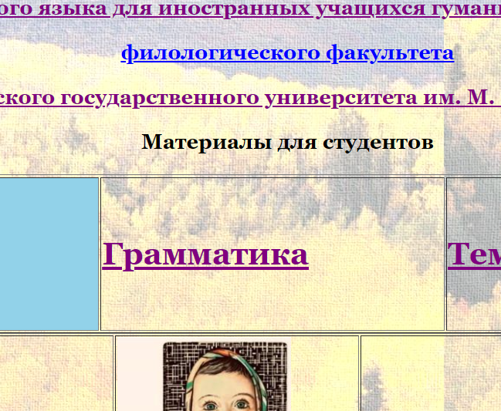
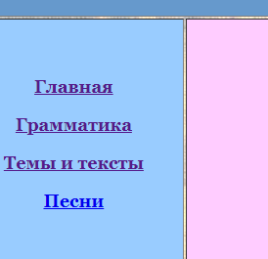
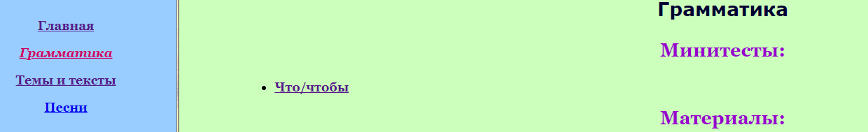
Прямая и косвенная речь
Перевод прямой речи в косвенную
Мини-тест "ЧТО/ЧТОБЫ"
http://www.philol.msu.ru/~elvigus/Grammatika/Miniprogramms/Chto-Chtoby/grammatikaChto-Chtoby_01.html

Slide 23
Домашнее задание на 11 ноября 2024 г.
Выучить наизусть четыре скороговорки («Чешуя…», «Черепаха…», «Четверть…», «Наша дочь…»).
Мини-тест «Что/Чтобы». Рассказать, как проходили, что было сложно.
3. По группе текстов «6 текстов (формат PDF)» (по теме "Семья" на странице Темы и тексты) — текст 3 («Количество детей в семье»):
  1) прочитать текст;
  2) пересказать текст, используя фразы с косвенной речью (Журналист спросил, …; отец Александр ответил, …; / добавил / высказал мнение / поинтересовался / привел пример …);
  3) ответить на вопросы по тексту;
  4) прочитать разделы «Разные мнения» и кратко пересказать содержание;
  5) по пунктам  высказать свое мнение.

